Slide 1
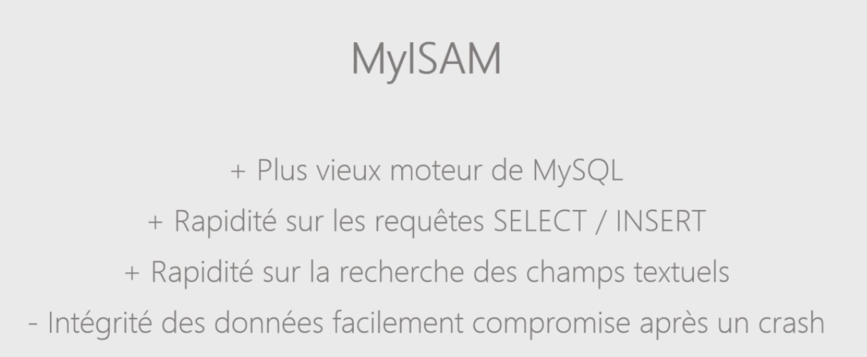
Donc mettre en place un back-up de la base donné tous les jours/heures.

Slide 2
